Slide 1
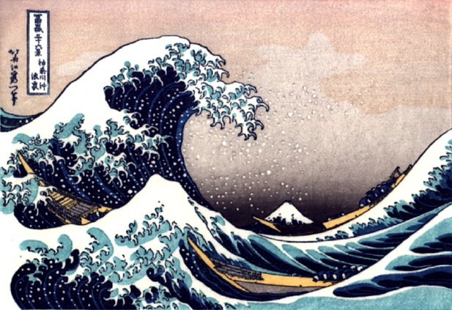
Tsunami ( z Jap. vlny v přístavu)
Vlna tsunami v představě japonského malíře z 19. stol

Slide 2
Vlna tsunami - charakteristika
dlouhá a rychlá vlna, jejíž vznik je vyvolán ve většině případů podmořským zemětřesením, ale může vzniknout i jiným způsobem (viz dále)
Délka vlny je závislá na hloubce moře – na volném moři 150-300 km, amplituda zde max. 1,5 m), perioda vlny několik minut,
nebezpečná až pokud se dostane na mělké pobřeží, šelf – zpomaluje se (rychlosti 150 – 300 km/hod), zvyšuje se amplituda a kinetická energie se přeměňuje na potenciální (výšku vlny), která má pak destruktivní účinky
Rychlost vln – pro stř. hloubku Pacifiku spočtena rychlost ca 716 km/hod.), rychlosti většinou 600 – 800 km /hod.

Slide 3
Tsunami – základní charakteristika
Vzniká většinou při zemětřeseních nad magn. 6,5-7, její vznik je však poměrně řídkým jevem,
Např. mezi léty 1948-1961 asi 15 000 silných zemětřesení, vyvolalo pouze 124 vln
Vznik vlny je závislý na seismofokálním mechanismu (musí dojít k náhlému zdvihu nebo poklesu mořské hladiny, nebo šikmému zdvihu či poklesu) – např. při indonézské tsunami to bylo až 12 m, v Japonsku se počítá až s 30 m posunem na zlomové linii), k pohybu může dojít na více zlomech, silné zemětřesení může vyvolat i podmořské sesuvy, které mohou tsunami zesílit,
Největší nebezpečí představují mělká zemětřesení na šelfu většinou v nadloží subdukční zóny (přicházejí velmi rychle k pobřeží, nedá se zabránit ztrátám na lidských životech,

Slide 4
Vznikají:
1. Při velkých zemětřeseních (zpravidla M >7) - např. zemětřesení u Sumatry v roce 2004)
2. Sopečné erupce odehrávající se nehluboko pod hladinou (Krakatoa, 1883), destrukce stratovulkánu)
3. Impakty extraterestrických těles (např. tzv. tsunamity – brekcie uložené v po dopadu impaktu do struktury Chicxulub (65 Ma – hranice křída/kenozoikum)
3. Velké sesuvy (např. Lutuya Bay, Aljaška 1958) – také vyvolán zemětřesením
2. Velké podmořské sesuvy, doložené z prehistorických sesuvů kolem havajských ostrovů, východního pobřeží USA aj.).

Slide 5
Zastoupení jednotlivých typů tsunami a počty obětí (za posledních
2 000 let (do roku 1970 – nastal by posun ve prospěch zemětřesení
Po dvou velkých tsunami vlnách v Indonézii a Japonsku)
Příčina tsunami | Počet událostí | % všech událostí | Počet obětí | % všech obětí
Svahové pohyby | 65 | 4,6 | 14 661 | 3,2
Zemětřesení | 1171 | 82,3 | 390 929 | 84,5
Sopečná činnost | 65 | 4,6 | 51 643 | 11,2
Neznámo | 121 | 8,5 | 5364 | 1,2
Celkem | 1422 | 100,0 | 462 597 | 100,0

Slide 6
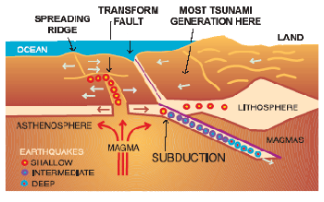
Schematické plate tektonické schema pro vznik tsunami
TRENCH
NOAA
Nejčastěji vznikají při velkých zemětřesních násunovými pohyby v nadložní desce nad subdukční zónou, mohou vznikat i při poklesových pohybech , nevznikají při horizontálních posunech

Slide 7
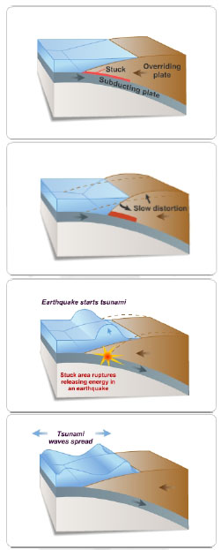
Animace vzniku tsunami při zemětřesení
(note: vlna tsunami je při animaci asymetrická, první hřbet vlny tsunami se posouává doprava a pvni trog vlny doleva
http://ffden-2.phys.uaf.edu/645fall2003_web.dir/elena_suleimani/generation_small.mov

Slide 8
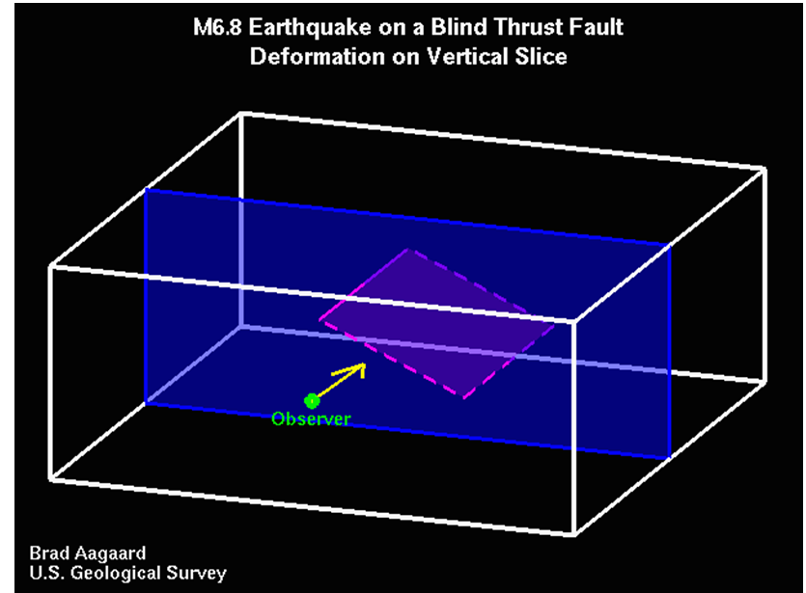
Animace vzniku skrytého přesmyku (násunového zlomu)- zemětřesení (Northridge, 1994)
Brad Aagaard, USGS
Přemístění zvětšeno 3 000 krát. Amplituda pohybu seismických vln je zobrazena barvami v závislosti na rychlosti jejich šíření po povrchu.
Ruptura se šíří z hloubky k povrchu.
http://web.ics.purdue.edu/~braile/new/AagaardBlindThrustAnimation.ppt

Slide 9
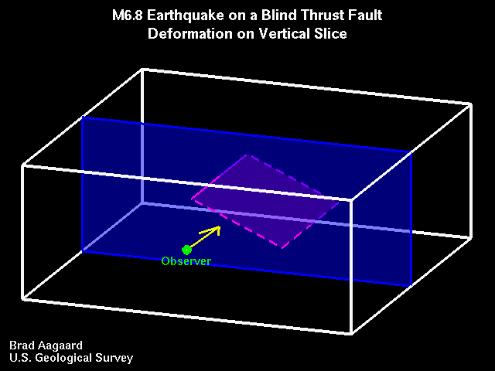
Blind Thrust Fault Earthquake Rupture Animation – Brad Aagaard, USGS
http://pasadena.wr.usgs.gov/office/baagaard/research/animations/animations.html
The fault rupture will be visible in the animation. Displacements (magnified 3000
times) will be visible by the movement of the mesh from the model. The amplitude
of seismic waves is color coded according to ground velocity.

Slide 10
Zemětřesení ve světě
Kategorie | Magnitudo | Výskyt (1 rok)
bořivé | 8 and higher | 1
Velmi silné | 7 - 7.9 | 289
silné | 6 - 6.9 | 120
dosti silné | 5 - 5.9 | 1319
mírné | 4 - 4.9 | 13,000 (est.)
lehké | 3 - 3.9 | 130,000 (est.)
velmi slabé | 2 - 2.9 | 1,300,000 (est.)
(založeno na pozorování od roku 1990)

Slide 11
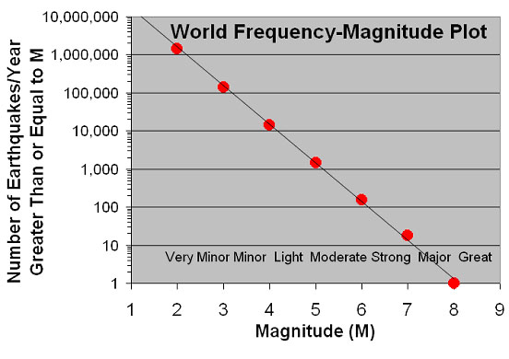
Světová zemětřesení za rok :
Zemětřesení s Magnitudem 9 by se mělo statisticky vyskytnout jednou za deset let, od roku 1990 je to za 20 let průměrně )

Slide 12
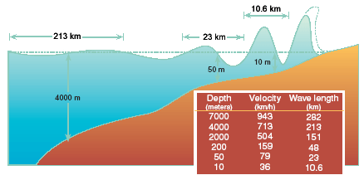
Propagace vln tsunami – charakteristika
tsunami se velmi rychle šíří a volném moři, jeho rychlost, amplituda vlny je závislá na hloubce, čím menší hloubka, tím vyšší vlna a nižší rychlost
NOAA

Slide 13
Rychlost a amplituda vln tsunami
(zanedbává se členitost)
Rychlost šíření vlny je závislá na hloubce vodního sloupce:
v = (g x d)^{1/2} kde v je rychlost, d je hloubka a g je tíhové zrychlení = 9.8 m/s²; rychlost klesá v mělčí vodě
Amplituda vlny se zvyšuje v mělké vodě (v důsledku zachování energie
A_{S} = A_{D} x (V_{D}/V_{S})^{1/2} kde A_{S} = amplituda v malé hloubce, A_{D} = amplituda ve velké hloubce, V_{S} = rychlost v malé hlouce, V_{D} = rychlost ve velké hloubce

Slide 14
Šíření vlny tsunami a příchody vln tsunami na příkladě tsunami u Sumatry
V roce 2004 (200 – 300 tis. obětí)
http://es.ucsc.edu/~ward/indo.mov

Slide 15
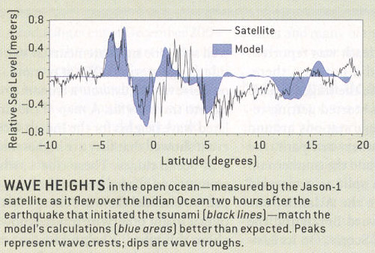
Výška vlny- satelitové pozorování, versus spočtené modely pro otevřené oceány (velké hloubky)
~1600 km; ~2.2 hod.
pro vlny šírící se
Rychlostí 750 km/hr
Geist, Titov and Synolakis, Tsunami: Wave of Change, Scientific American, January, 2006.

Slide 16
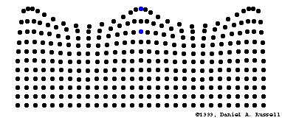
Water waves animation
Direction of propagation
Animation courtesy of Dr. Dan Russell, Kettering University
http://www.gmi.edu/~drussell/demos.html

Slide 17
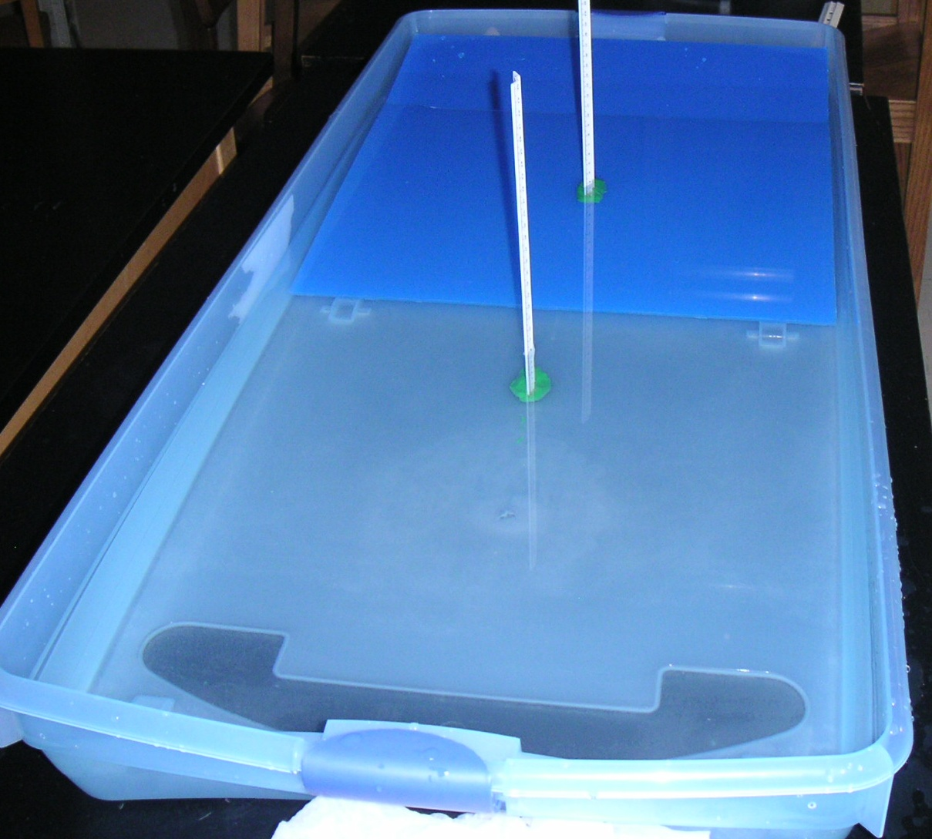
Nádrž na presentace vzniku vln tsunami
plastiková nádrž, nakloněné dno (změlčující se vodní sloupec),
Případně vložit šikmé plexisklo,
2. Měřidla na měření
Výšky vlny
3. Voda (několik cm)
4. Polystyren na vyvolání
vlny

Slide 18
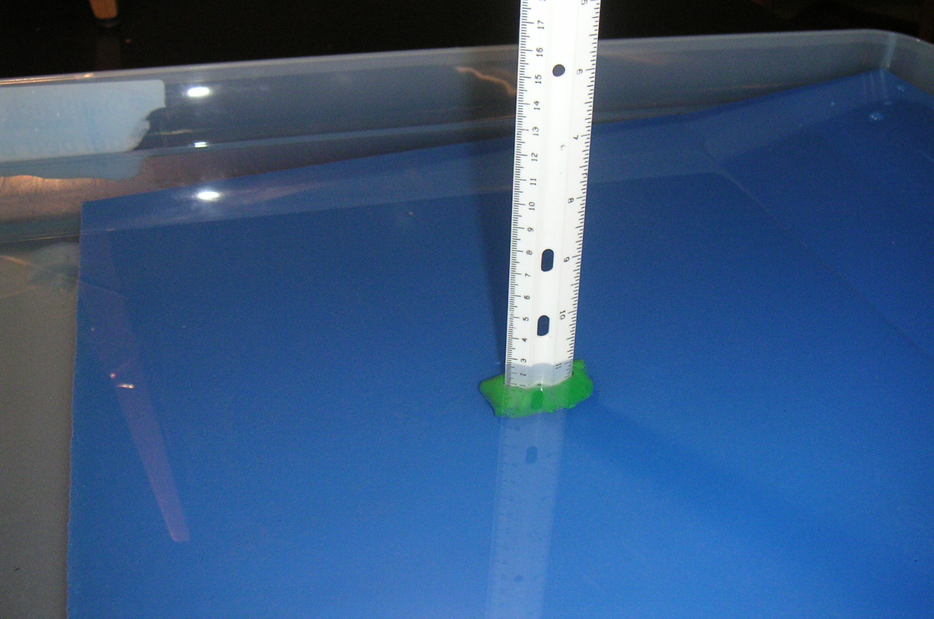
Tsunami Wave Tank (close-up of ruler and plexiglass –
note slope representing shallowing of water depth
adjacent to coast)

Slide 19
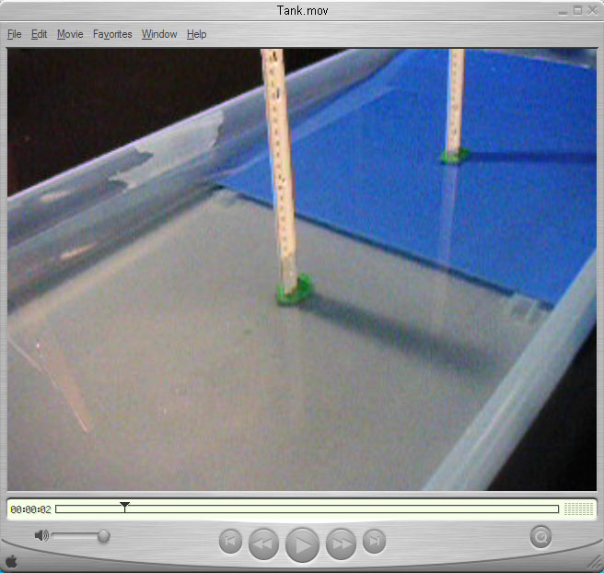
Modelování vzniku tsunami - animace
Download Tank.mov from:
http://web.ics.purdue.edu/~braile/edumod/tsunami/TsunamiFiles.htm

Slide 20
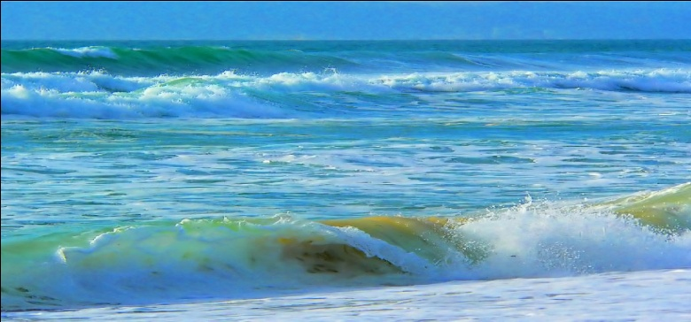
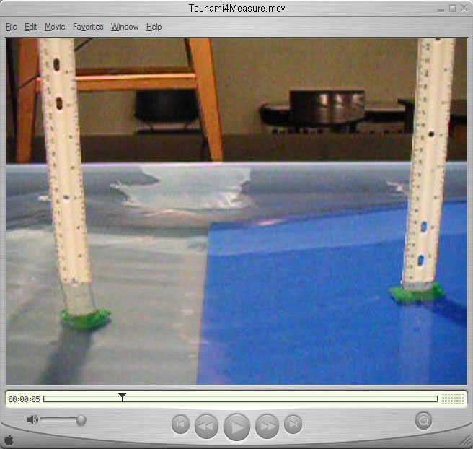
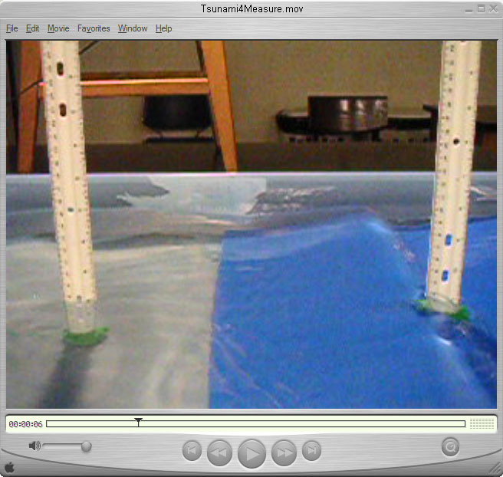
Rozdíly mezi povrchovým vlněním a vlnami tsunami:
Tsunami: větší vlnová délka,
+- aplituda, jiný tvar hřbetu vlny,
Nedochází k lámání vln a jejich
překocování, amplituda závisí na
tvaru pobřeží, jde spíše o rychlý vzestup
Hladiny než o klasickou vlnu, může
Předcházet obnažení – v případě poklesu,
Kdy nejprve na pevninu dorazí trog vlny
Kratší vlnová délka, překocování vln,
Pří nízké rychlosti větru podstatně nižší
amplitudy

Slide 21
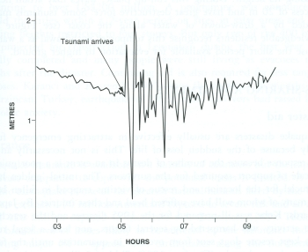
Záznam z mareografu při příchodu vlny tsunami na Havaj v roce 1979,
(patrný pokles hladiny a pak teprve přišla série vln tsunami)

Slide 22
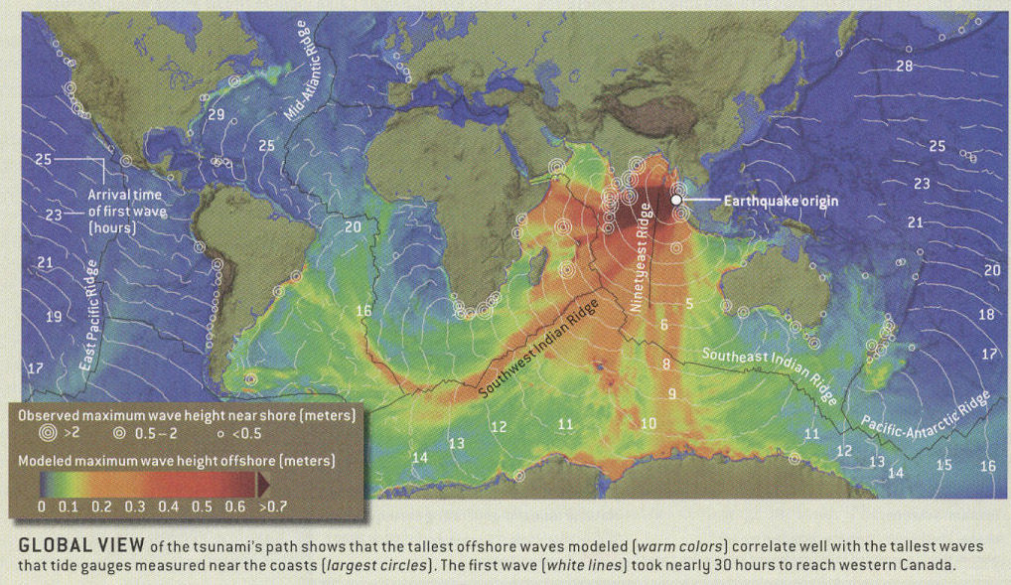
26. 12. 2004 – Tsunami v Indonésii – max. výška vlny a příchod vlny
Geist, Titov and Synolakis, Tsunami: Wave of Change, Scientific American, January, 2006.

Slide 23
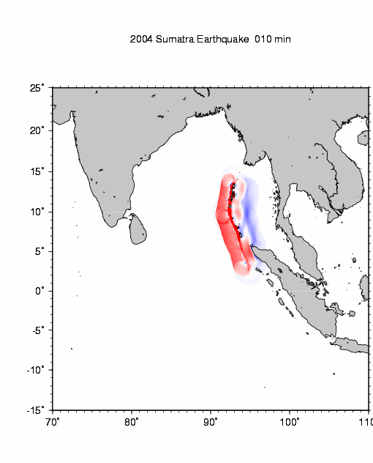
Animace
Šíření tsunami (největší účinky měla ve směru kolmém na ruptury )
http://staff.aist.go.jp/kenji.satake/animation.gif

Slide 24
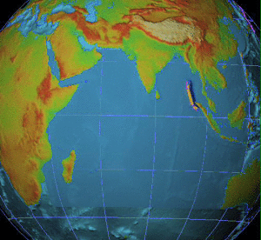
Animace šíření vln tsunami následkem zemětřesní u Sumatry

Slide 25
Klasifikace tsunami dle jejích účinků
Stupnice | Označení | Projevy
I | tsunami velmi slabé | vlna zaznamenána jen na mareografu
II | slabé tsunami | může zaplavit ploché přímoří; zpozorují jen ti, kteří znají moře
III | středně silné tsunami | zpozorováno všemi, ploché přímoří zaplaveno; lehké lodi mohou být zaneseny na břeh, menší škody na přístavních zařízeních; v ústích řek proud obrácen dočasně k pevnině
IV | silné tsunami | přímoří zaplaveno, umělé břežní konstrukce poškozeny; velké plachetnice a malé motorové lodi vrženy na břeh a pak zpět do moře; přímoří zaneseno úlomky a odpadky
V | velmi silné tsunami | přímoří zaplaveno, vlnolamy a mola těžce poškozeny; i větší lodě vrhány na břeh; škody i hluboko ve vnitrozemí; vše zaneseno úlomky; v ústí řek velké bouřlivé přílivy; oběti na životech
VI | katastrofální tsunami | úplné poničení břežní a přímořské oblasti; zaplavení pevniny do značné hloubky; největší lodi poškozeny; mnoho obětí

Slide 26
Na základě výšky vlny
M (tsunami) v Japonsku = log 2* H (max)
M=magnitudo tsunami, H maximální výška vlny)

Slide 27
Vztah mezi magnitudem zemětřesení a magnitudem tsunami (odvozené z pozorování zemětřesení v Japonsku v dlouhém čas. Intervalu)
Magnitudo zemětřesení | Magnitudo tsunami | Max. výška vlny na pobřeží
6 | -2 | <0,3
6,5 | -1 | 0,5-0,75
7 | 0 | 1,0-1,75
7,5 | 1 | 2,0-3,0
8 | 2 | 4 -6
8,25 | 3 | 8-12
8,5 | 4 | 16-24
8,75 | 5 | >32

Slide 28
Předpovídání tsunami a ochrana před tsunami
Sběr informací ze seismických stanic po celém světě (v reálném čase)
Sběr dat o výšce hladiny ze satelitů nebo bójí na moři
Vytváření počítačových simulací šíření vln z různých seismofokálních oblastí,
Předpovědi výšky vlny, příchodu vlny, rychlosti vlny na volném oceánu a na pobřeží,
Varovný systém na pevnině (rychlá evakuace obyvatelstva na pobřeží)

Slide 29
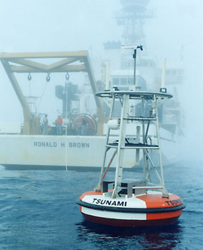
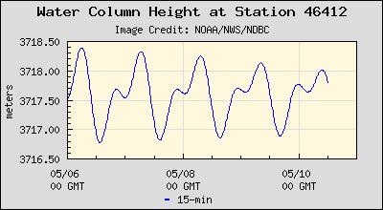
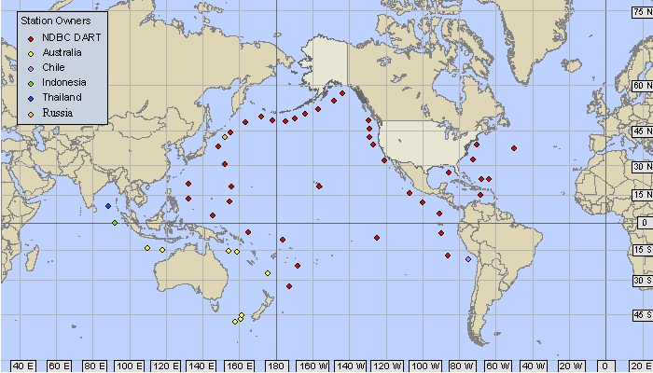
Prevence před tsunami – varovný systém
Kolísání hladiny oceánu u pobřeží Kalifornie,
Zdroj: http://www.ndbc.noaa.gov/dart.shtml
Stanice měřící výšku
Hladiny moře.

Slide 30
Aktivní opatření
Budování vlnolamů na zpomalení vln
Budování bariér (ukázalo se v Japonsku, že byly příliš nízké i u nebezpečných staveb)
Budování únikových cest (na strmějších pobřežích)

Slide 31
Pasivní opatření
Územní plánování (předcházení rizikům tsunami)
Mapy ohrožení v důsledku tsunami různého magnituda (příp. výšky vlny)
Krizové řízení, je li hlášeno silné zemětřesení a možnost příchodu vln tsunami (evakuace pobřeží, pokud je to časově možné, evakuace lodí z přístavů atd).

Slide 32
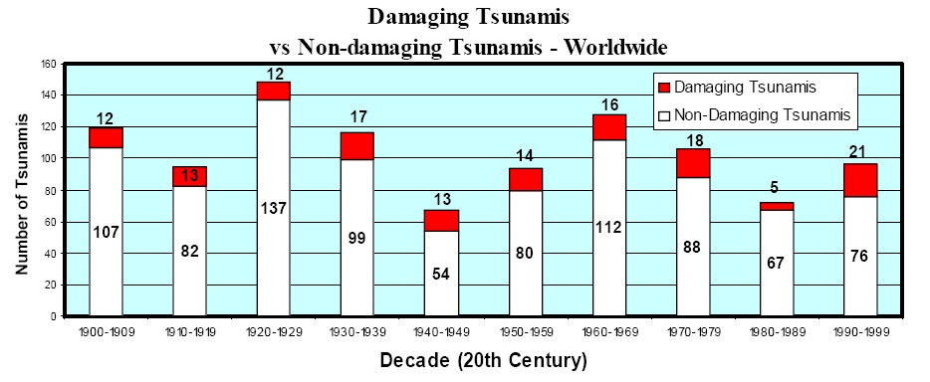
Počty ničivých tsunami ve 20. století (vs. nedestruktivní)

Slide 33
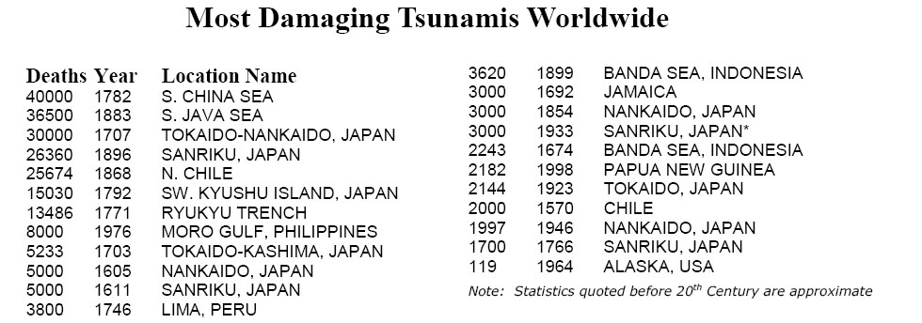
Počty obětí ničivých tsunami

Slide 34
Historické katastrofy způsobené vlnami tsunami
1628 před n. l. – Santorin – Egejské moře – zničení minojské kultury – vulkanická erupce
1703 – Sanriku Coast (Japonsko ) – 100 tis. - zemětřesení
1755 – Lisabon, zemětřesení, 10 tis.
1868 – Chile, Peru – zemětřesení – 25 tis.
1883 – Krakatoa, Indonesie – vulk. exploze, kolaps vulk. Ostrova ( přes 30 tis. Obětí)
1896 – Sanriku Coast, Japonsko – 27 tis., zemětřes.
1908 – Messinská úžina, Itálie, 200 tis. lidí, 10 m vlna
2004 – Sumatra – 200-300 tis., zemětřesení
2011 – Japonsko – Sendai – 20 tis. zemětřesení

Slide 35
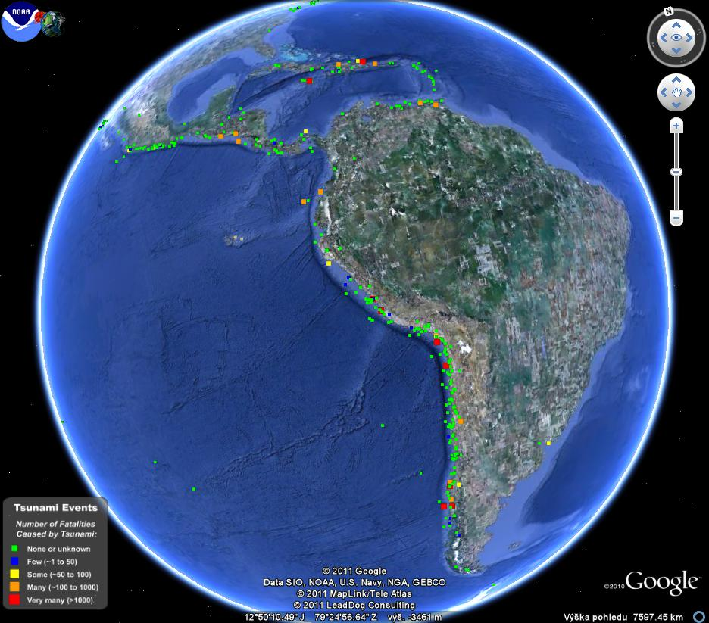
Zaznamenaná destruktivní tsunami a počty jejich obětí

Slide 36
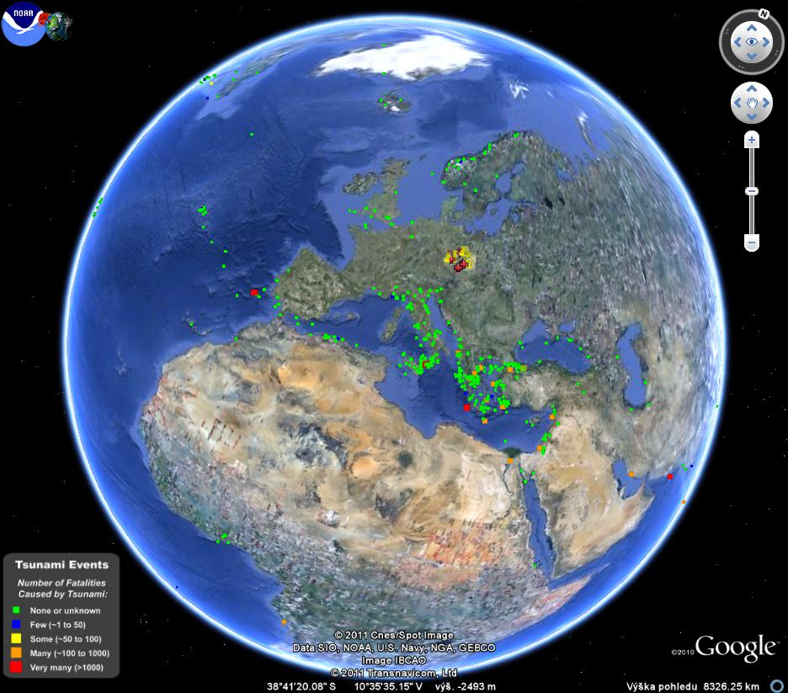
Zaznamenaná destruktivní tsunami a počty jejich obětí

Slide 37
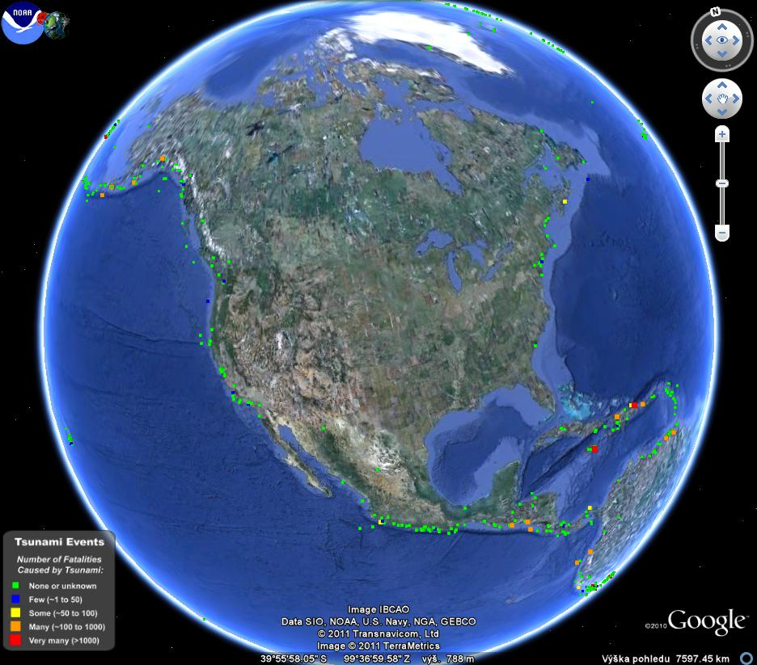
Zaznamenaná destruktivní tsunami a počty jejich obětí

Slide 38
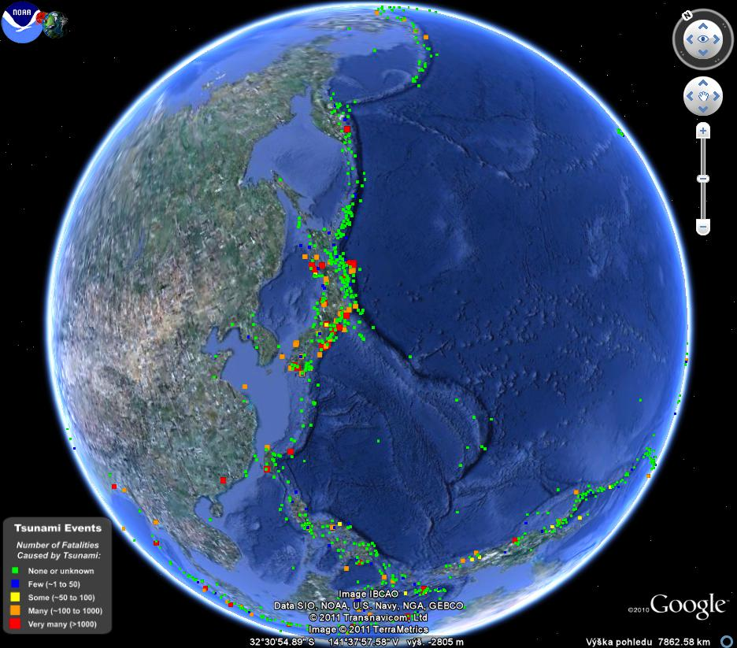

Slide 39
Četnost vzniku vln tsunami
Oblast | Výskyt (%)
Východní pobřeží Atlantiku | 1,6
Středozemní moře | 10,1
Bengálský záliv | 0,8
Indonésie a Zadní Indie | 20,3
Tichý oceán | 25,4
Japonsko a Rusko | 18,6
Východní pobřeží Pacifiku | 8,9
Karibská oblast | 13,8
Západní pobřeží Atlantiku | 0,4

Slide 40
Tsunami v Indonésii – 2004 -
Zemětřesení o síle 9 stupnice Richterovy škály- jedno z nejsilnějších zemětřesení vůbec /asi na 2. místě po zemětřesení na Kamčatce 1937)
Uvolněná energie na povrchu země evk. 1500 atomových bomb hozených na Hirošimu , v hloubce mnohonásobně větší ( 550 mil x větší než výbuch boby v Hirošimě)
Vznik zlomu dlouhého přes 1200 km, šikmý horizontální posun, posun o 11 m horizontálně a 5 metrů vertikálně, násunové zlomy paralelní se subdukční zónou, v hloubce asi 30 km pod hladinou moře, vznikl zlom na ploše 60 km široké, v první fázi zlom vznikal rychlostí 2,8 km/s, (rychlost 10 000 km/h), v druhé fázi po krátké m přerušení se prodloužil až k Andamanským a Nikobarským ostrovům, (2,1 km/s),
7 500 km/hod), zde přešel z násunu do horizontálního posunu, což snížilo účinky na s. část i pobřeží Indického oceánu
Šířil se od Sumatry k SSZ, - jeho otevření trvalo 100 s.
Vlna na volném moři až 800 km/hod,
Výška vlny na pobřeží až 10 m, vlny pronikaly až 1 km do vnitrozemí, Somálsko-Seychely – 4 m výška vlny)
Zasaženo 13 států, nejvzdálenější Somálsko (6 000 km od epicentra). I zde byly oběti
Až 300 000 tis. obětí, 0,5 mil zraněných (bez střechy nad hlavou se ocitlo 5 mil lidí).
Pobřeží ostrova se posunulo o 3 m k SZ
30 km ³ vody bylo přemístěno při vzniku zlomu, zdvihem dna došlo ke globálnímu zvýšení hladiny oceánu o 0,1 mm), sesuvy v řádu km délky a mocnosti přes 100 m na mořském dně

Slide 41
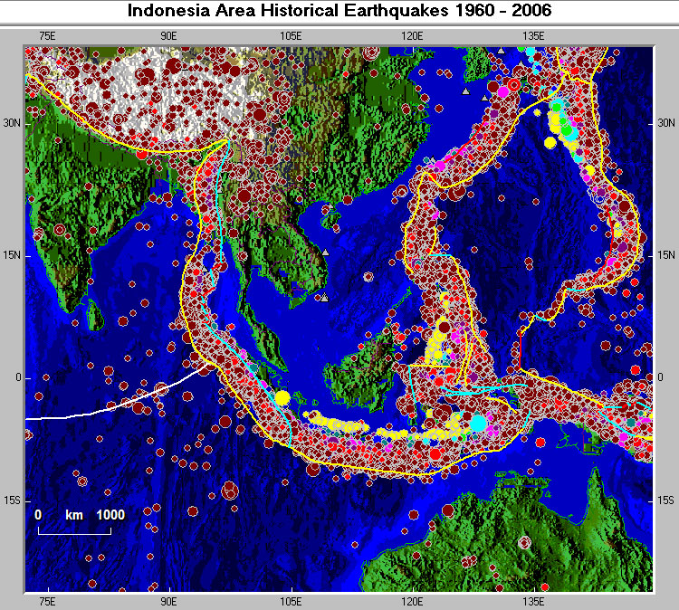
Historická zemětřesení v jihovýchodní Asii a Indonésii (1960 – 2006)

Slide 42
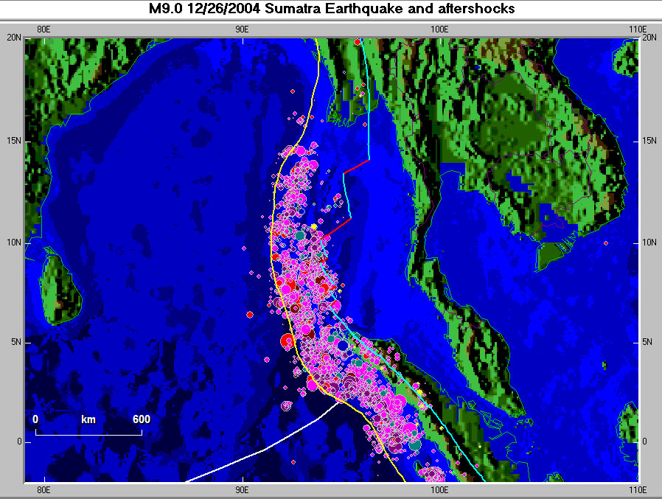
Seismic Eruption software: http://www.geol.binghamton.edu/faculty/jones/
Sumatra earthquake and aftershocks files, download from:
http://web.ics.purdue.edu/~braile/edumod/tsunami/TsunamiFiles.htm

Slide 43
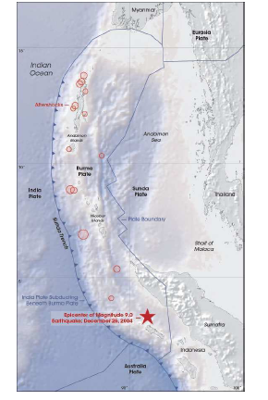
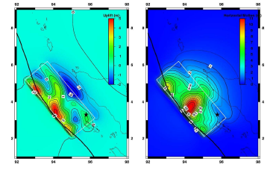
Ohniska zemětřesení u Sumatry, epicentrum hlavního
Otřesu a dotřesy, vpravo velikosti pohybů na zlomech,
které vznikly během zemětřesení

Slide 44
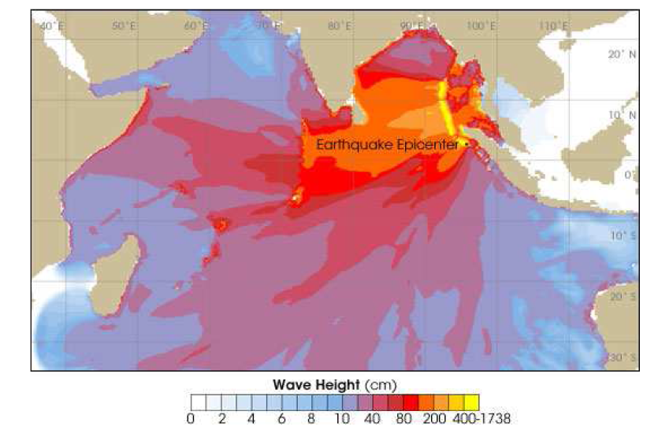
Výška vln tsunami po zemětřesení u Sumatry 2004

Slide 45
Video – Zemětřesení a tsunami z roku 2004 na Sumatře, přes 200-300 tis.
obětí

Slide 46
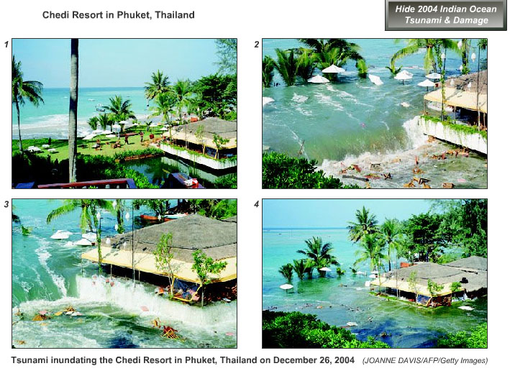

Slide 47
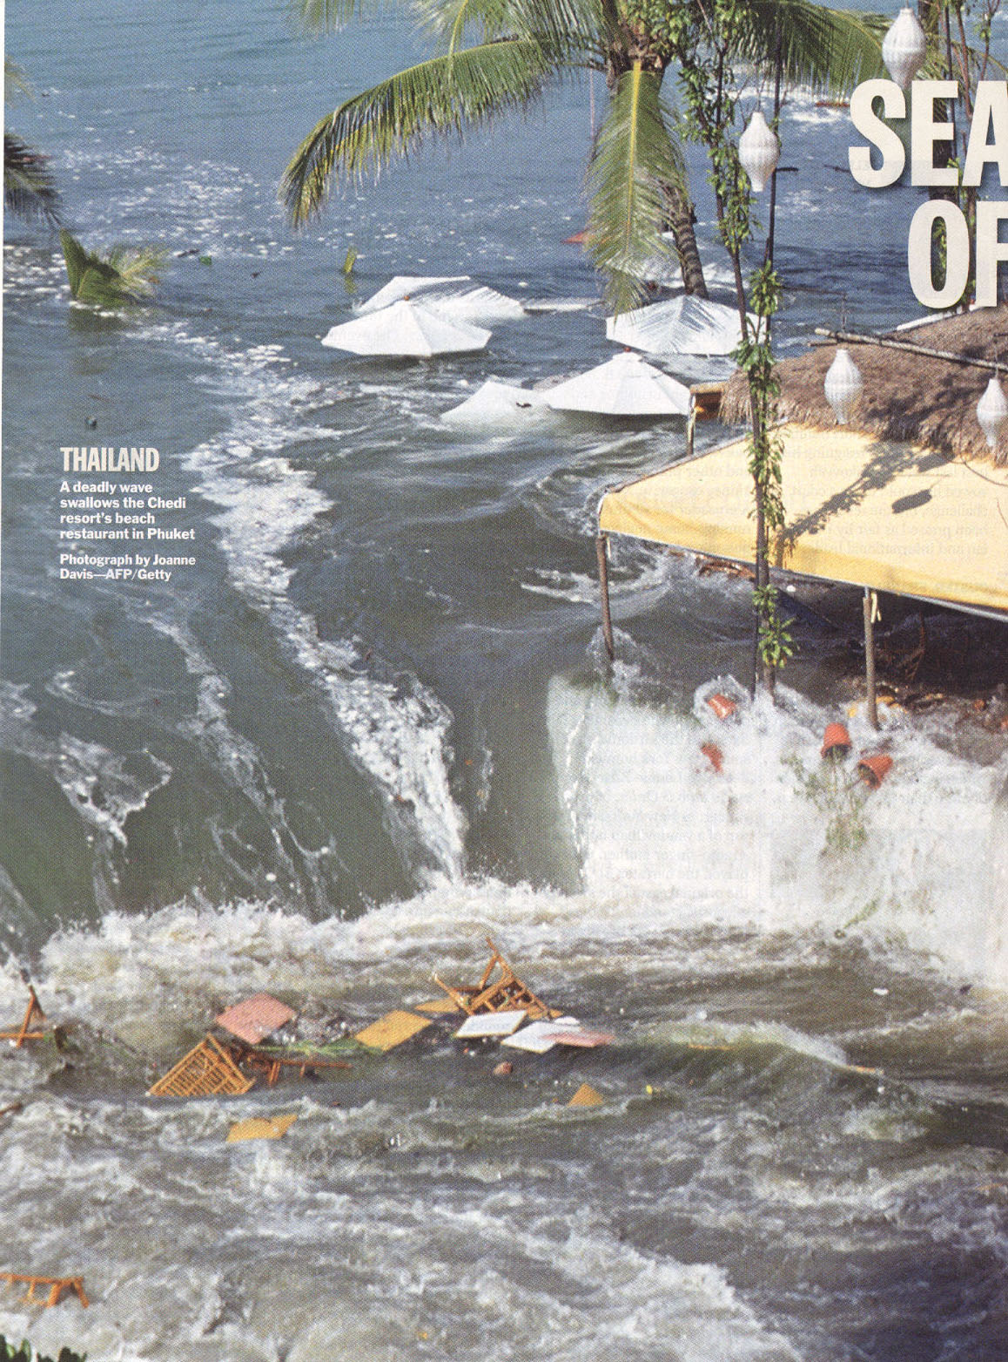
Phuket, Thajsko, výška vlny 4 m

Slide 48
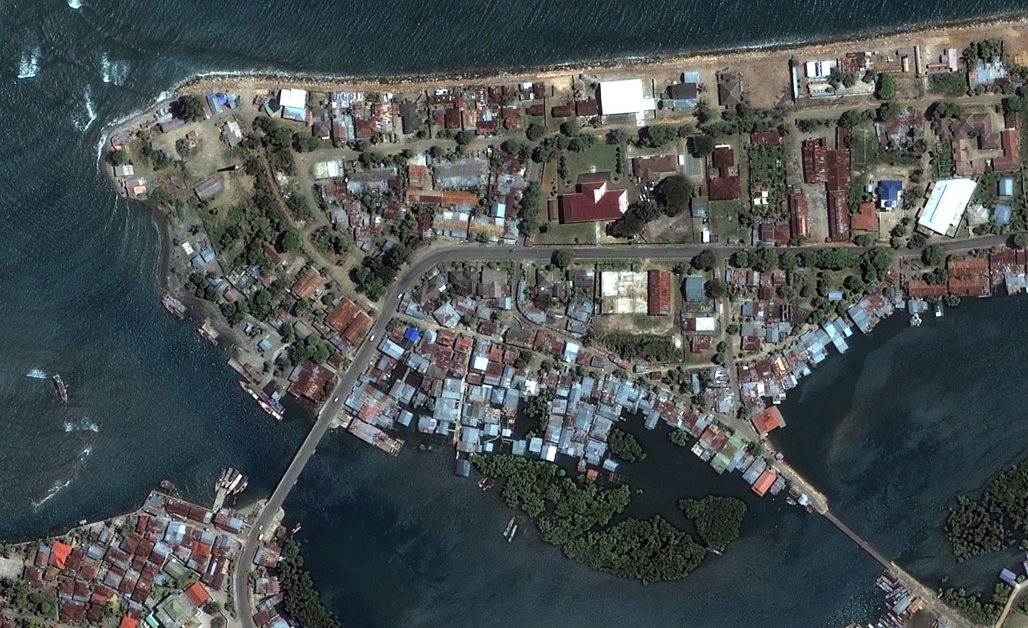
Banda Aceh, Sumatra, stav před tsunami

Slide 49
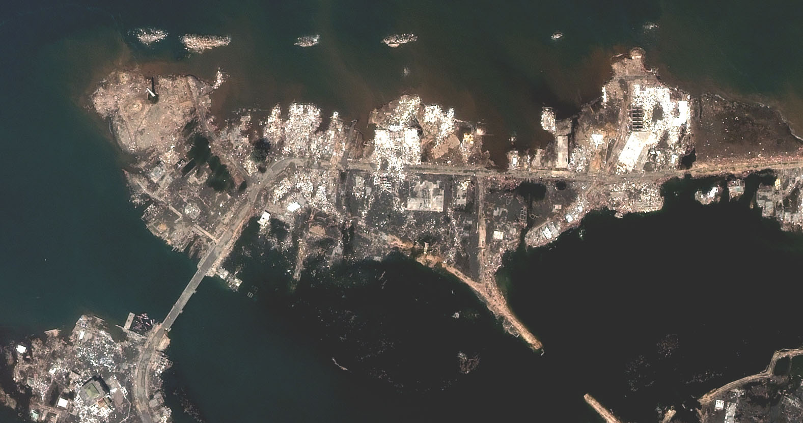
Banda Aceh, Sumatra, stav po tsunami

Slide 50
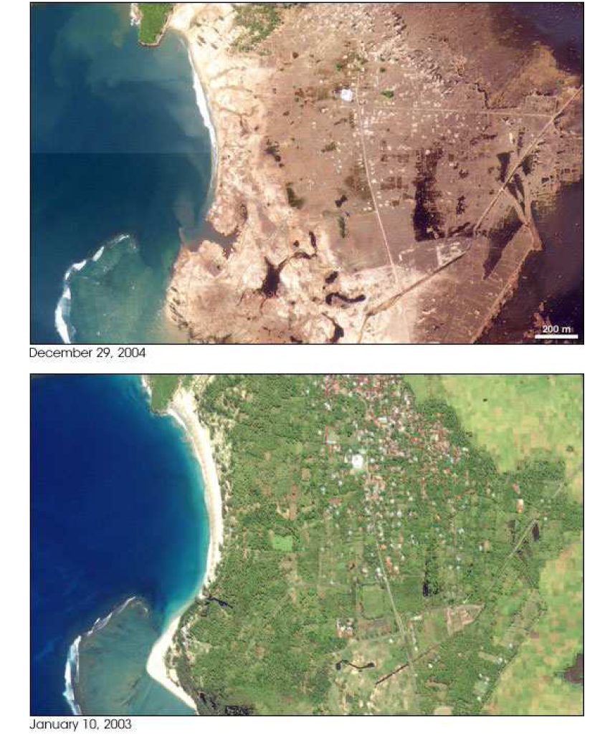
Pobřeží před vlnou a po vlně
Tsunami (družicový snímek)
Devastace pobřeží až
Do vzdálenosti 3 km od pobřeží

Slide 51
Ústup břežní linie před příchodem vln tsunami

Slide 52
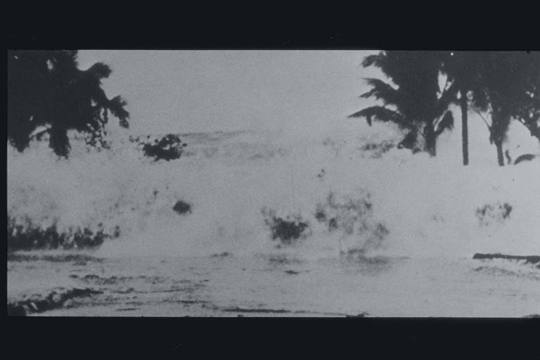
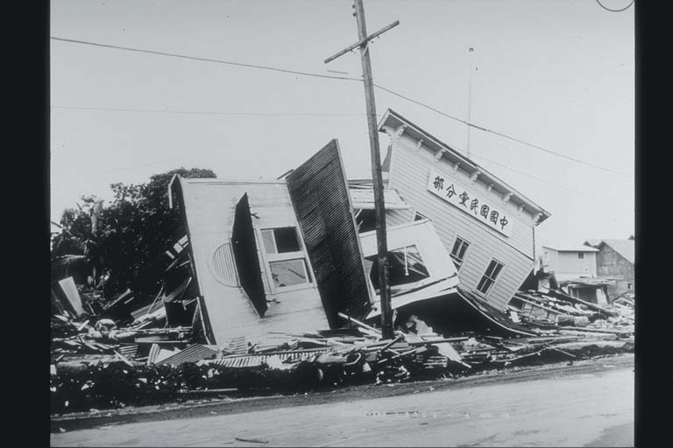
Vlna tsunami – Havajské ostrovy, způsobená zemětřesením na Aleutách, duben 1946,
Vzdálenost od epicentra 3 800 km, amplituda vlny 6,1 m, (jinde až 12 m).

Slide 53
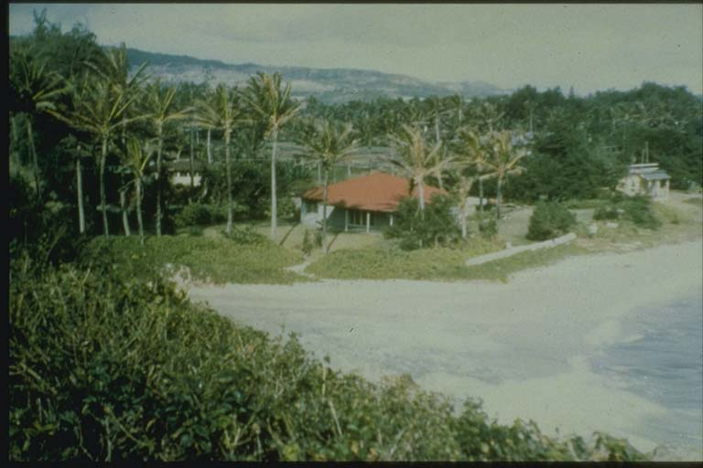
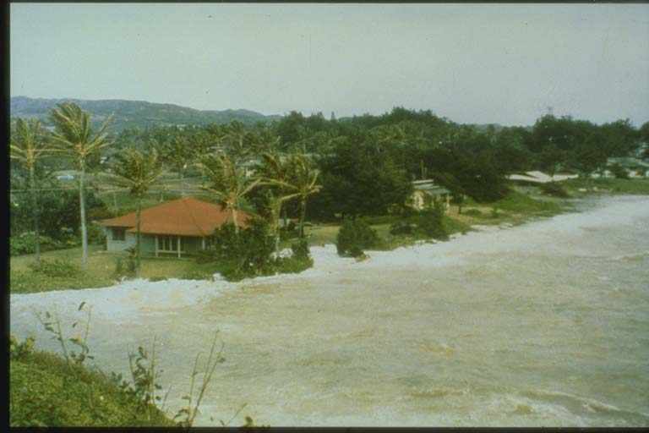
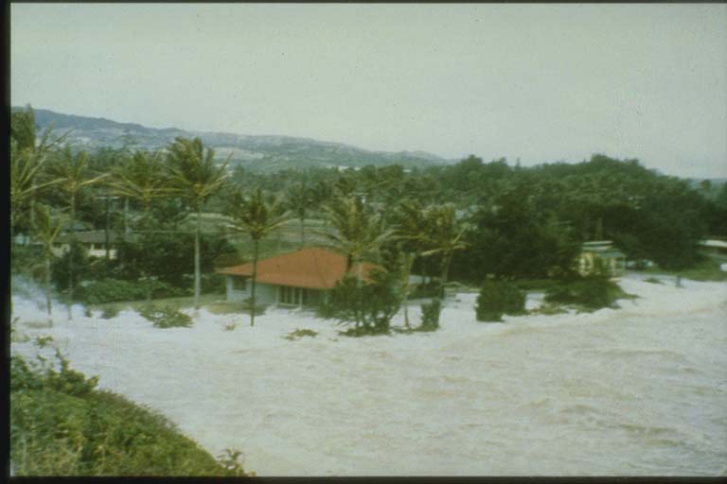
Pláže Havajských ostrovů před příchodem
Vlny tsunami a během příchodu,
Způsobeno zemětřesením na Aleutách, 1957,
8,3 magn., - 8 m vysoká vlna, nejvyšší až
16 m Haena Kuai.

Slide 54
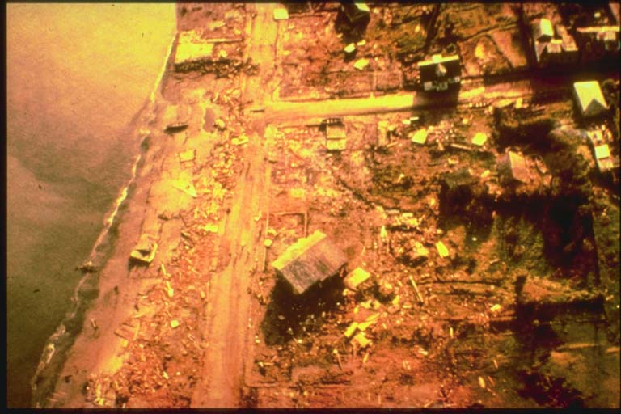
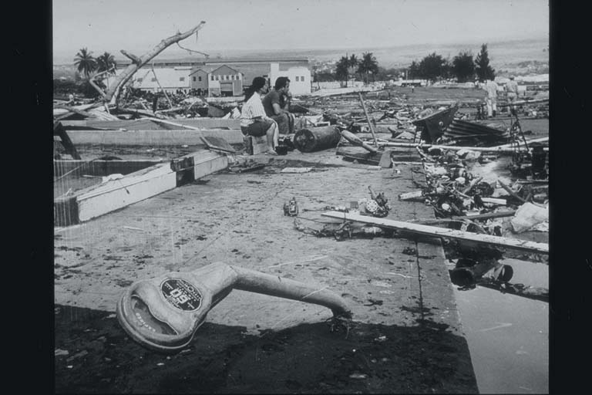
Tsunami vyvolané zemětřesením u břehů Chile, 190, magn. 8,6, tsunami dorazila ke břehu
10 – 15 min po zemětřesení, 1000 obětí, školy 471 milionů dolarů v tehdejších cenách)
Škody způsobené stejným zemětřesením
Na Havaji, pláž u města Hilo na Havaji,
Vzdálenost od ep. 10 tis. km, 61 mrtvých

Slide 55
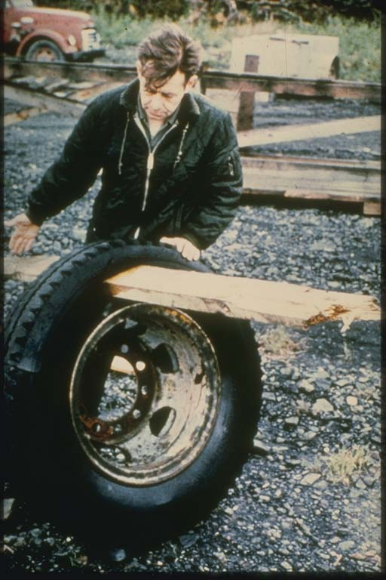
Tsunami po zemětřesení 8, 4 v roce 164
na ostrově Prince William Sound,
Zničila město Whittier,
Jedna z vln dosáhla amplitudy 31,7 m nad
Hladinou při skočném odlivu,
13 mrtvých v tomto městě.

Slide 56
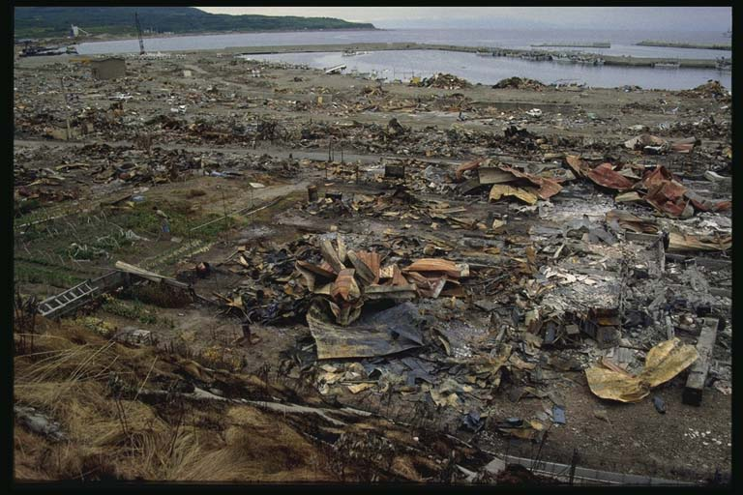
Pobřeží zničené tsunami, ostrov Okushiri, Japonsko, , 120 mrtvých

Slide 57
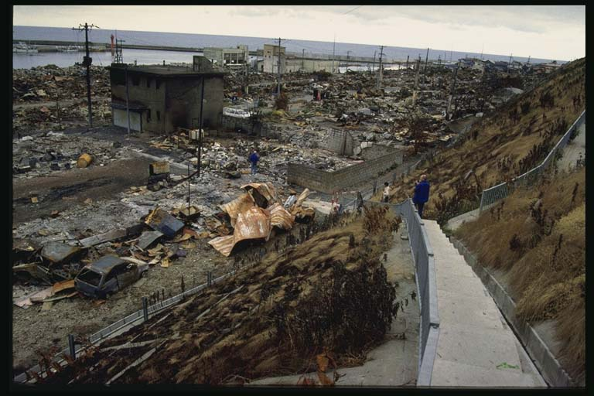
Aonae, Okushiri Isl., pobřeží zničené tsunami v roce 19993, vybudování schodů, po tsunami v
Roce 1983 zachránilo spoustu životů.

Slide 58
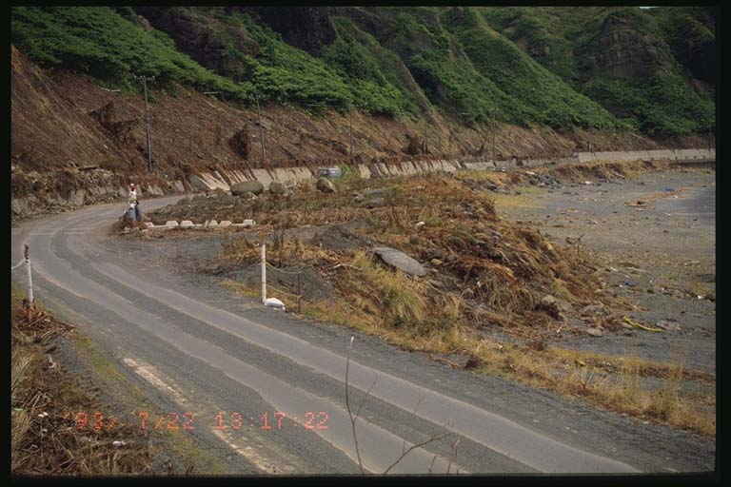
Okushiri Island, Japonsko hnědý pás ukazuje výšku, kterou dosáhla vlna tsunami (přes 10 m)

Slide 59
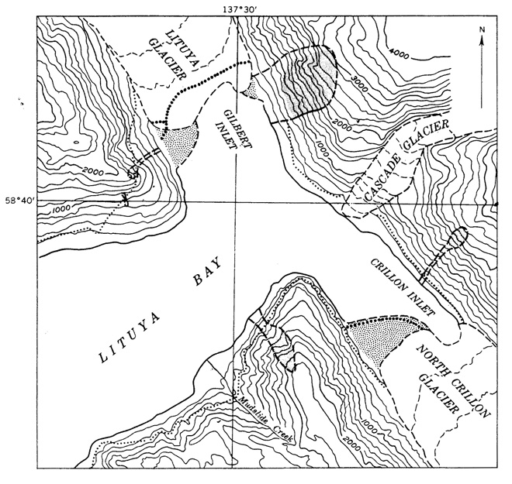
Megatsunami vzniklá sesuvem (jako následek zemětřesení (Litua Bay)

Slide 60
Lithua Bay, 1958
Příčiny – velké zemětřesení – 8,3 magn., trvalo 60 – 90 vteřin,
epicentrum 20 km od zálivu vyvolalo sesuv skalního masivu
Pád skalního masivu do moře vyvolal vlnu vysokou 516 m, která přelila záliv,
V době vzniku vlny byly v zálivu 3 lodě, jedna potopena, dvě byly zachráněny
Při sesuvu se uvolnila celistvá deska o ploše 33,5 km² a vysoký byl přes 900 m, po pádu se strmě zabořil do zátoky, vytvořil v ní obrovský kráter, zvrásnil sedimenty kvartéru i terciéru v podloží v okolí a vyvolal obří megatsunami
Rychlost vlny se odhaduje 160 – 200 km, několikrát se odrazila od pobřeží

